Slide 1
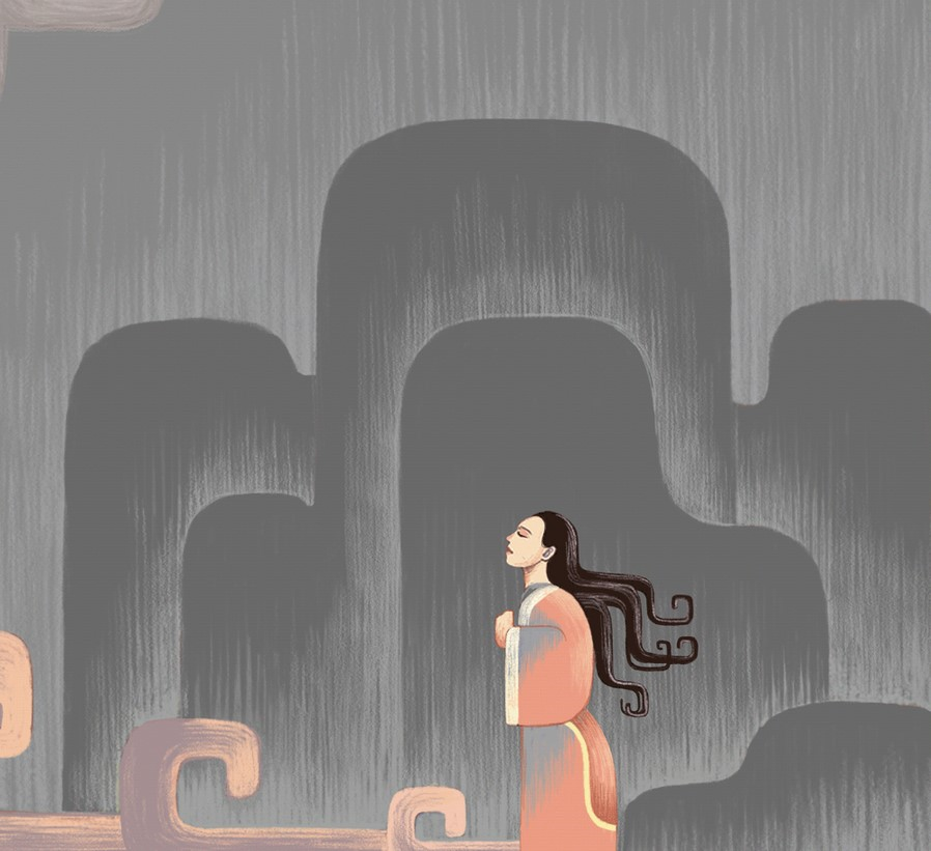


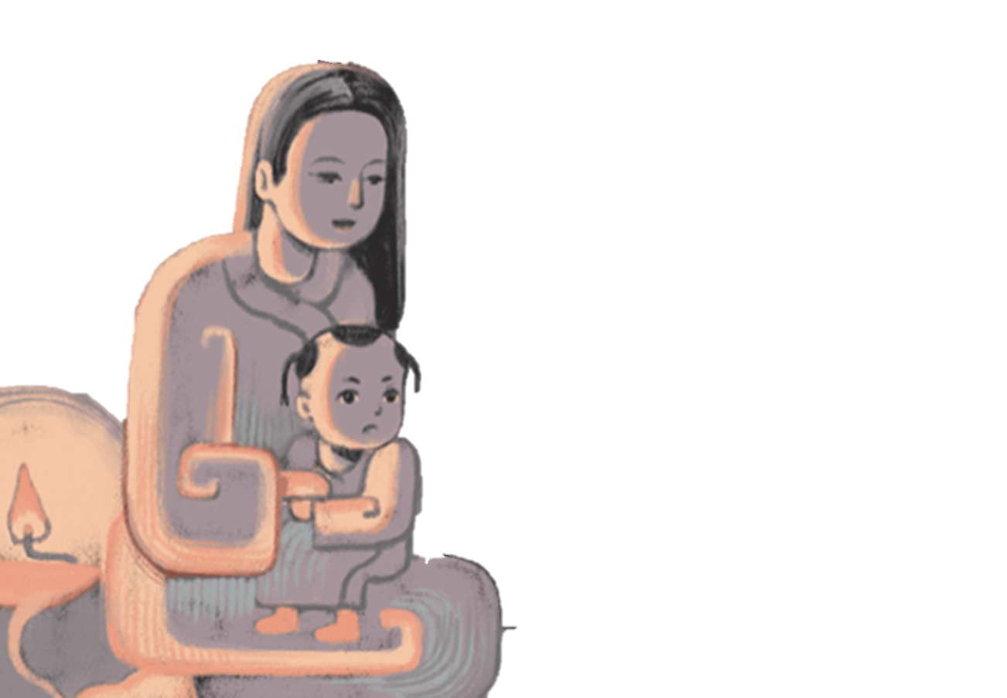
Bài 6:
Truyện truyền kì và truyện trinh thám
Văn bản
Chuyện người con gái Nam Xương
(trích Truyền kì mạn lục)
Nguyễn Dữ

Slide 2


1. Đọc – chú thích
a. Đọc
- Đọc to, rõ ràng, diễn cảm, giọng đọc tha thiết, sâu lắng,…Chú ý phân biệt lời người kể chuyện và lời nhân vật.
- GV đọc mẫu đoạn đầu, yêu cầu HS đọc một số đoạn tiêu biểu

Slide 3

1. Đọc – chú thích
b. Chú thích
Chuẩn bị ở nhà:
- Chia lớp thành 4 nhóm
- Các nhóm chọn một đoạn văn bản có chú thích quan trọng.
Trình bày: Mỗi học sinh trong nhóm sẽ đóng vai là một chú thích, trình bày về ý nghĩa, nội dung…của chú thích đó.
Chú thích sống

Slide 4
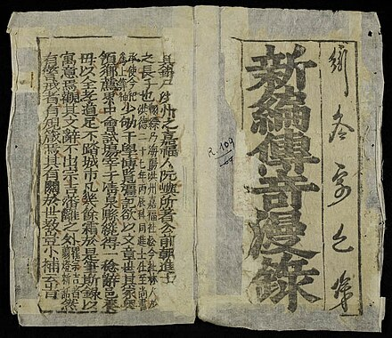

2. Tìm hiểu chung
a. Tác giả
- Nguyễn Dữ (chưa rõ năm sinh và năm mất)
- Quê ở Hải Dương, sống ở thế kỉ XVI (thời Lê – Mạc),
- Từng đỗ cử nhân, làm quan một thời gian ngắn rồi về quê ẩn dật.
- Có đóng góp quan trọng ở thể loại truyện truyền kì. “Truyện kì mạn lục” là tác phẩm tiêu biểu nhất của Nguyễn Dữ, viết bằng chữ Hán, được đánh giá là “thiên cổ kì bút”
Notes:
Nguyễn Dữ sống vào nửa đầu thế kỉ XVI – thời kì triều đình nhà Lê bắt đầu khủng hoảng, các tập đoàn phong kiến Lê – Mạc – Trình tranh giành quyền bính gây ra những cuộc nội chiến kéo dài. Hiện thực xã hội ấy đã được phản ánh trong các sáng tác của các tác giả trung đại, trong có có những sáng tác Nguyễn Dữ.
Ông là người học rộng, tài cao. Nhưng ông chỉ làm quan có 1 năm rồi xin cáo quan về ở ẩn, viết sách nuôi mẹ già, sống ẩn dật như nhiều trí thức đương thời khác. Ông là một nhà văn giàu lòng yêu thương con người, trân trọng nền văn hóa dân tộc.
Ông là một trong những cây bút mở đầu của nền văn xuôi chữ Hán, ông được ví như là “cha đẻ” của thể loại truyện truyền kì.

Slide 5
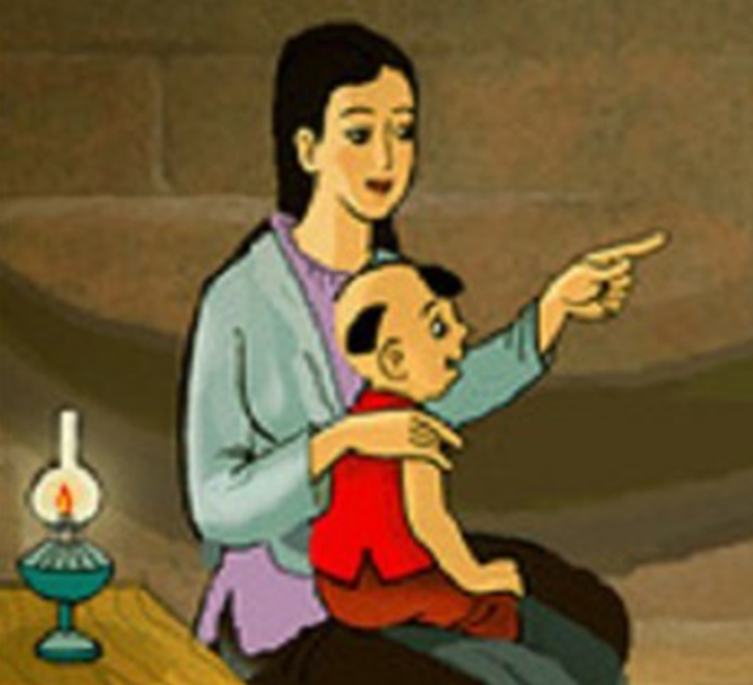
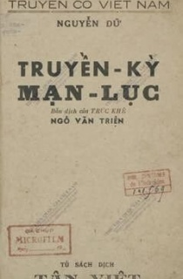
2. Tìm hiểu chung
b. Tác phẩm
- Xuất xứ: là truyện thứ 16 trong số 20 truyện của tập “Truyền kì mạn lục”.
“Chuyện người con gái
Nam Xương”
Notes:
Chuyện người con gái Nam Xương là truyện thứ 16 trong số 20 truyện của tập “Truyền kì mạn lục”. Với việc kết hợp nhuần nhuyễn giữa yếu tố kì ảo và yếu tố hiện thực trong tác phẩm, nhà văn đã thể hiện niềm xót xa, thương cảm đối với số phận bi kịch của người phụ nữ trong xã hội phong kiến cũng như tấm lòng nâng niu, trân trọng đối với những phẩm chất đẹp đẽ của họ

Slide 6
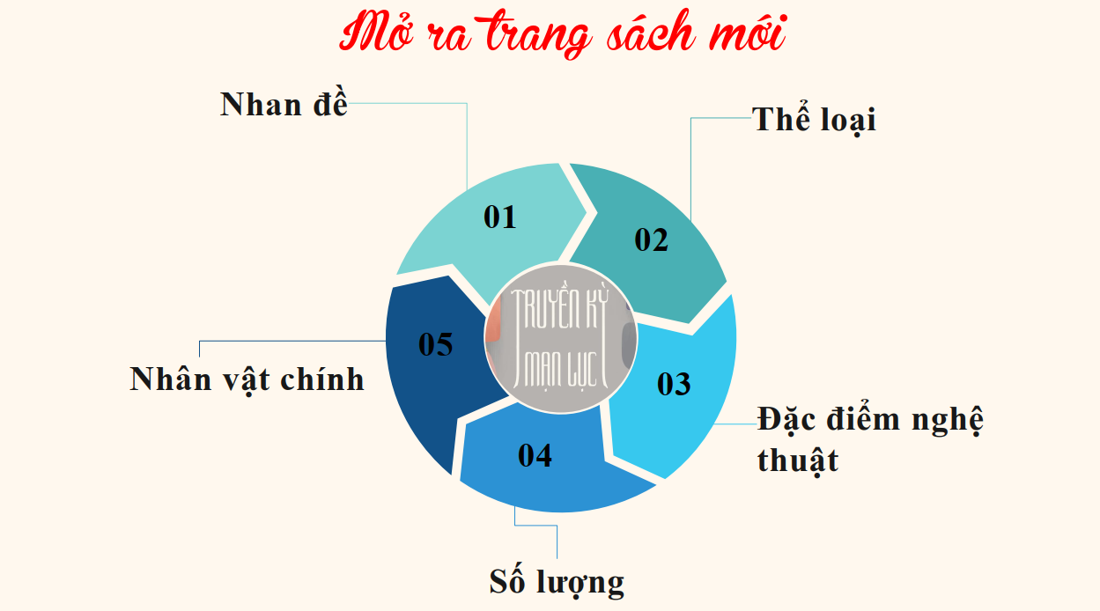
Notes:
Cho HS báo cáo sản phẩm đã chuẩn bị ở nhà: Mở ra trang sách mới “Truyền kỳ mạn lục”

Slide 7
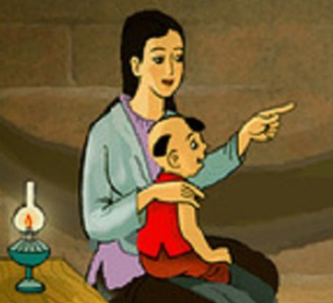
2. Tìm hiểu chung
b. Tác phẩm
Chuyện người con gái Nam Xương
- Xuất xứ: là truyện thứ 16 trong số 20 truyện của tập “Truyền kì mạn lục”.
- Nguồn gốc: truyện dân gian “Vợ chàng Trương”
Notes:
“Chuyện người con gái Nam Xương” có nguồn gốc từ truyện dân gian “Vợ chàng Trương”
Chuyện người con gái Nam Xương là truyện thứ 16 trong số 20 truyện của tập “Truyền kì mạn lục”. Với việc kết hợp nhuần nhuyễn giữa yếu tố kì ảo và yếu tố hiện thực trong tác phẩm, nhà văn đã thể hiện niềm xót xa, thương cảm đối với số phận bi kịch của người phụ nữ trong xã hội phong kiến cũng như tấm lòng nâng niu, trân trọng đối với những phẩm chất đẹp đẽ của họ.
GV giới thiệu thêm về Bối cảnh lịch sử đầy biến động ở nước ta trong thế kì XVI: các cuộc chiến tranh phi nghĩa đã đẩy người dân vào cảnh lầm than

Slide 8
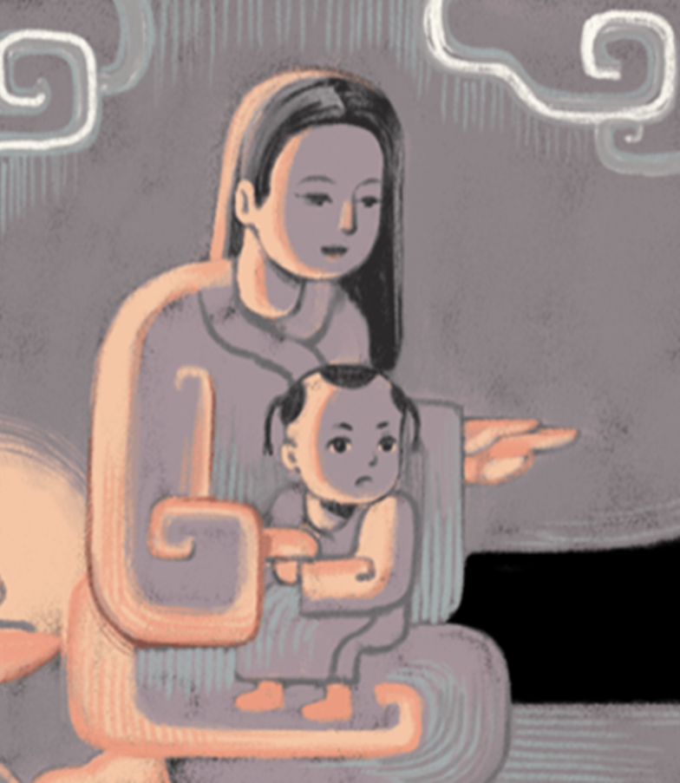
II.
Tìm hiểu chi tiết

Slide 9
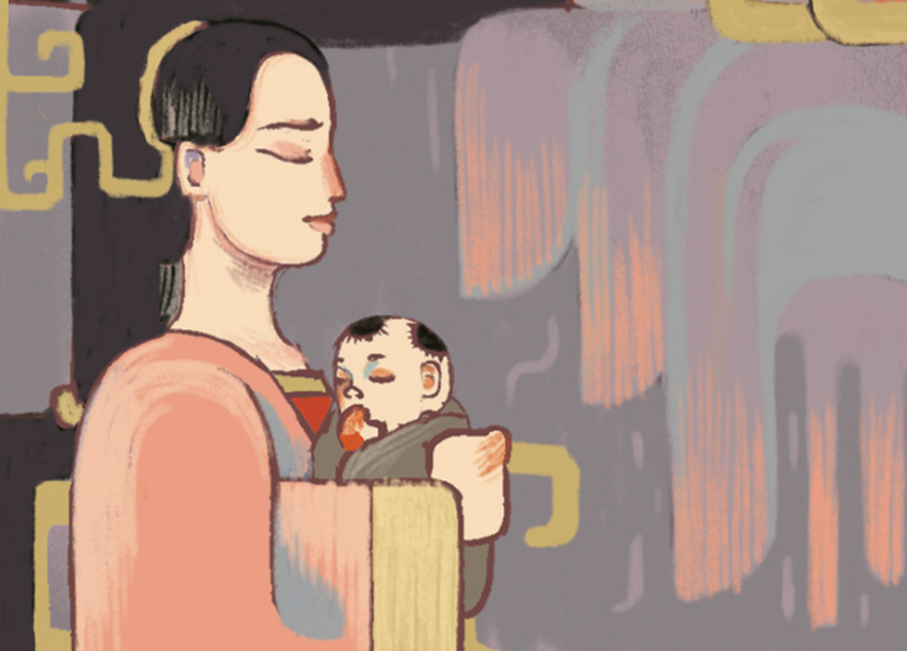
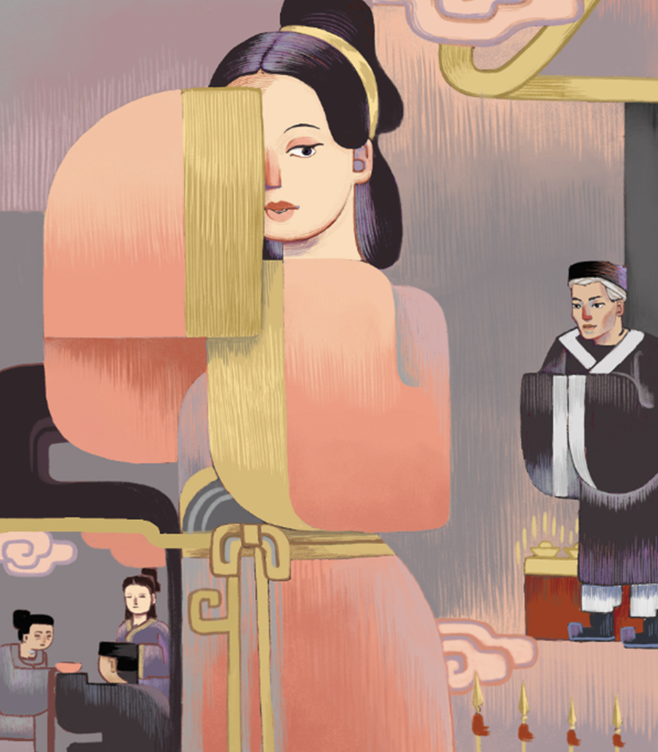
1.
CỐt truyện

Slide 10
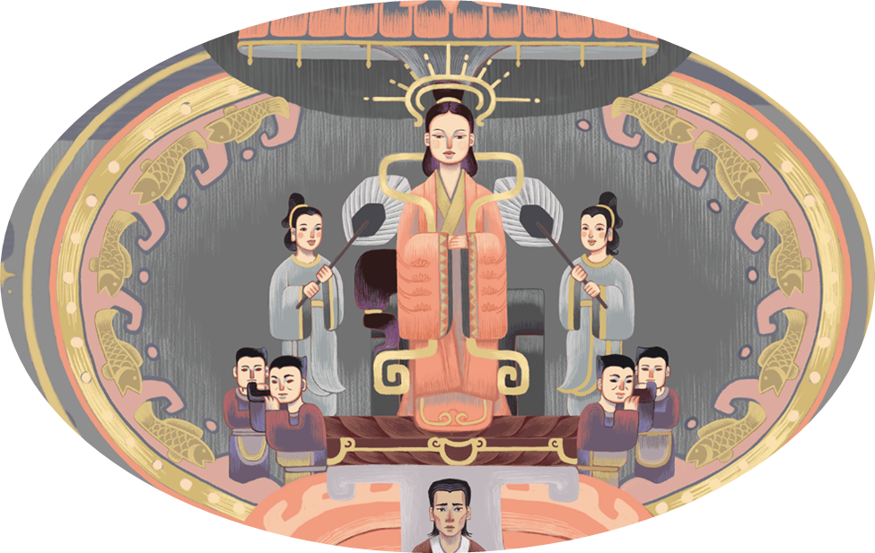


Ai nhanh nhất
Sắp xếp các sự việc sau theo trình tự diễn biến của tác phẩm

Slide 11
1. Trương Sinh đi lính, Vũ Nương ở nhà sinh con và chăm sóc mẹ già. Khi mẹ chồng mất, Vũ Nương lo ma chay chu đáo như cha mẹ đẻ.
2. Một đêm nọ, Trương Sinh bế con ngồi trước ngọn đèn, thấy đứa bé chỉ vào cái bóng của mình và bảo đấy là cha, mới nhận ra mình hiểu lầm vợ, nhưng đã quá muộn.
3. Cùng làng có người tên Phan Lang, khi gặp nạn được Linh Phi cứu sống, tình cờ gặp Vũ Nương ở thủy cung. Phan Lang trở về trần gian, mang theo chiếc hoa vàng cùng lời nhắn của Vũ Nương gửi tới Trương Sinh.
4. Trương Sinh đi lính trở về, vì lời nói ngây thơ của con trai nên đã nghi ngờ vợ không giữ gìn danh tiết, đánh đuổi Vũ Nương. Vũ Nương uất ức quá nên đã tự tử ở bến Hoàng Giang nhưng được Linh Phi cứu sống và đưa về sống ở trong động rùa.
5. Vũ Nương tên thật là Vũ Thị Thiết, quê ở Nam Xương, là người con gái thùy mị, nết na, tư dung tốt đẹp. Trương Sinh đem lòng yêu mến và đã đem trăm lạng vàng cưới nàng làm vợ.
6. Biết vợ bị oan, Trương Sinh đã lập đàn giải oan bên bến Hoàng Giang, Vũ Nương hiện ra giữa dòng sông, ngồi trên chiếc kiệu hoa, đa tạ chàng rồi biến mất.
Notes:
5-1-4-2-3-6

Slide 12
5. Vũ Nương tên thật là Vũ Thị Thiết, quê ở Nam Xương, là người con gái thùy mị, nết na, tư dung tốt đẹp. Trương Sinh đem lòng yêu mến và đã đem trăm lạng vàng cưới nàng làm vợ.
1. Trương Sinh đi lính, Vũ Nương ở nhà sinh con và chăm sóc mẹ già. Khi mẹ chồng mất, Vũ Nương lo ma chay chu đáo như cha mẹ đẻ.
4. Trương Sinh đi lính trở về, vì lời nói ngây thơ của con trai nên đã nghi ngờ vợ không giữ gìn danh tiết, đánh đuổi Vũ Nương. Vũ Nương uất ức quá nên đã tự tử ở bến Hoàng Giang nhưng được Linh Phi cứu sống và đưa về sống ở trong động rùa.
2. Một đêm nọ, Trương Sinh bế con ngồi trước ngọn đèn, thấy đứa bé chỉ vào cái bóng của mình và bảo đấy là cha, mới nhận ra mình hiểu lầm vợ, nhưng đã quá muộn.
3. Cùng làng có người tên Phan Lang, khi gặp nạn được Linh Phi cứu sống, tình cờ gặp Vũ Nương ở thủy cung. Phan Lang trở về trần gian, mang theo chiếc hoa vàng cùng lời nhắn của Vũ Nương gửi tới Trương Sinh.
6. Biết vợ bị oan, Trương Sinh đã lập đàn giải oan bên bến Hoàng Giang, Vũ Nương hiện ra giữa dòng sông, ngồi trên chiếc kiệu hoa, đa tạ chàng rồi biến mất.

Slide 13
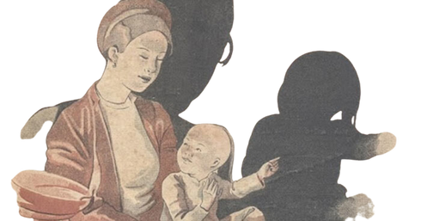
➔ Cốt truyện được sắp xếp theo trật tự tuyến tính, quan hệ nhân quả.

Slide 14
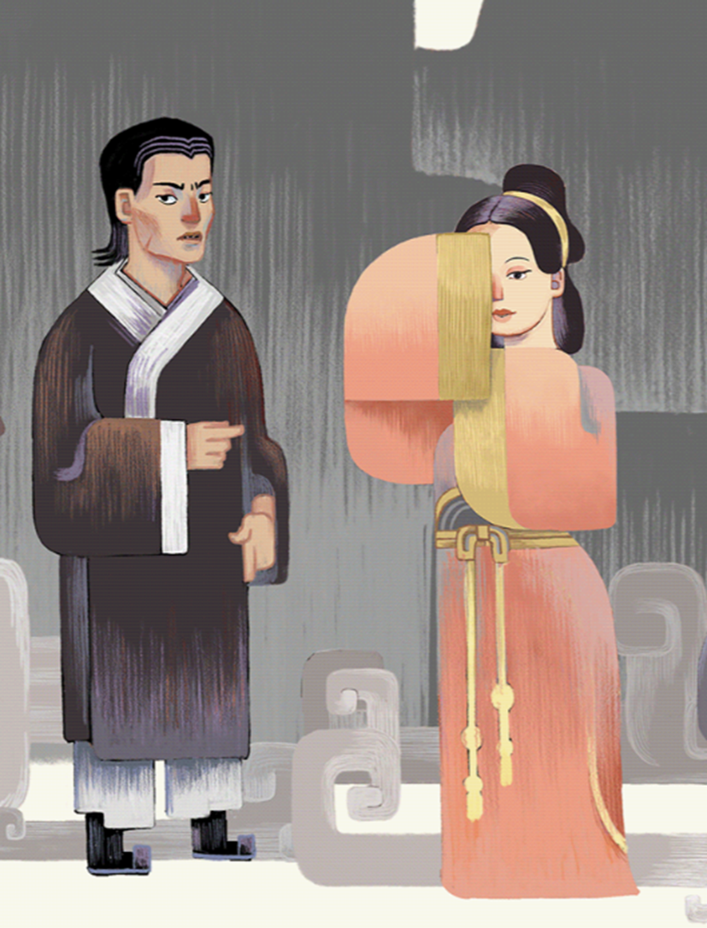
2.
Nhân vật

Slide 15
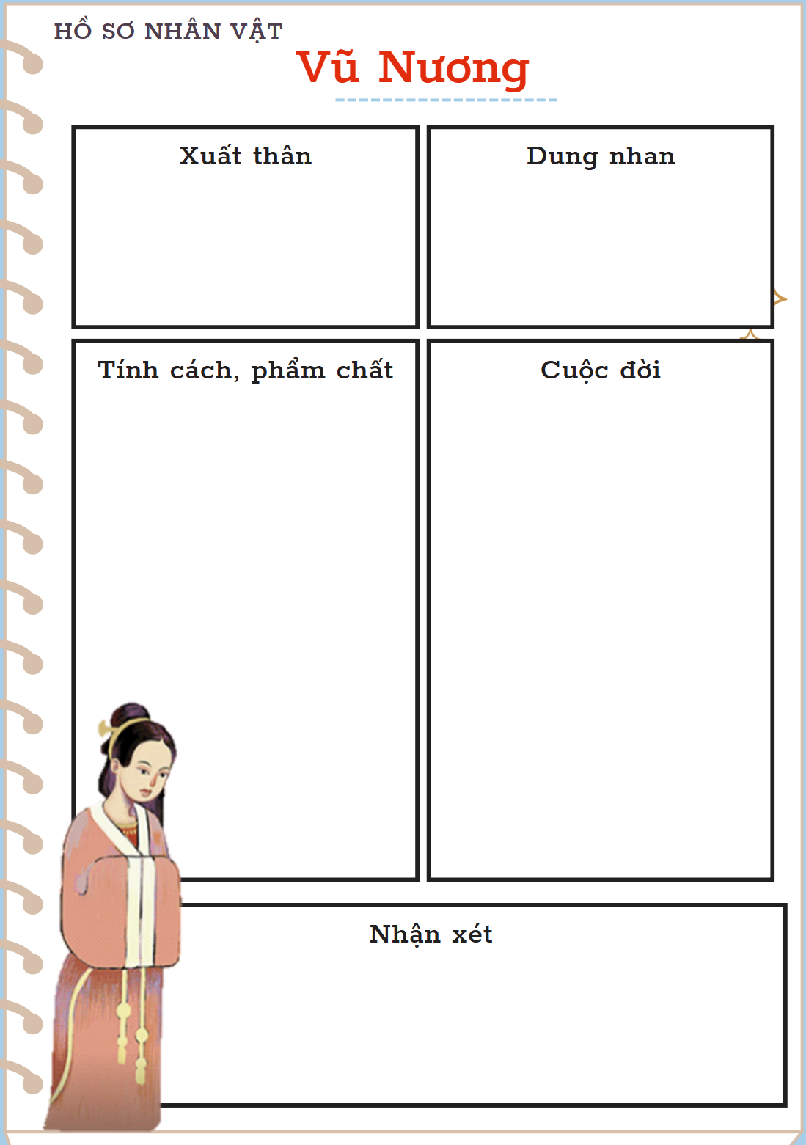
Hồ sơ nhân vật
vũ nương

Slide 16
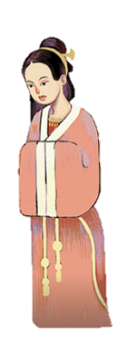
a. Nhân vật Vũ Nương
Phương diện | Đặc điểm | Nhận xét
Xuất thân | quê ở Nam Xương | Người phụ nữ đẹp người, đẹp nết, đức hạnh, hết lòng vun đắp hạnh phúc gia đình, nhưng lại kém may mắn, bất hạnh
Dung nhan | “tư dung tốt đẹp”
Tính cách, phẩm chất | + Thùy mị, nết na + Giữ gìn khuôn phép, không để vợ chồng thất hòa + Hiếu thuận (chăm mẹ chồng ốm; khi bà mất, lo ma chay như cha mẹ đẻ) + Không ham vinh hoa phú quý (không mong chồng đem ấn phong hầu, chỉ mong bình an)
Số phận | Do chồng nghi ngờ “thất tiết” nên đã chịu cái chết oan uổng

Slide 17

b. Nguyên nhân gây ra bi kịch của Vũ Nương
- Nguyên nhân trực tiếp
+ Chiếc bóng trên tường (Vũ Nương thường chỉ vào và bảo với con rằng, đó là cha nó).
+ Câu nói ngây thơ của đứa trẻ: “Ô hay! Thế ra ông cũng là cha tôi ư? Ông lại biết nói, chứ không như cha tôi trước kia chỉ nín thin thít.” đã thổi bùng lên ngọn lửa ghen tuông trong lòng Trương Sinh.
+ Tính cách của Trương Sinh: đa nghi, ghen tuông, hồ đồ, gia trưởng, sẵn sàng thô bạo với vợ.
Notes:
Cho biết những nguyên nhân gây ra bi kịch của Vũ Nương. Nguyên nhân nào là chủ yếu.

Slide 18
b. Nguyên nhân gây ra bi kịch của Vũ Nương
- Nguyên nhân gián tiếp
+ Cuộc hôn nhân không bình đẳng: Vũ Nương là “con kẻ khó” được Trương Sinh, là con nhà khá giả, đem trăm lạng vàng để xin cưới.
+ Lễ giáo phong kiến cùng chế độ nam quyền đã hạn chế tiếng nói bình đẳng, quyền được bảo vệ bản thân của người phụ nữ.
+ Những cuộc chiến tranh phi nghĩa gây nên cảnh sinh li tử biệt; vợ chồng xa cách

Slide 19
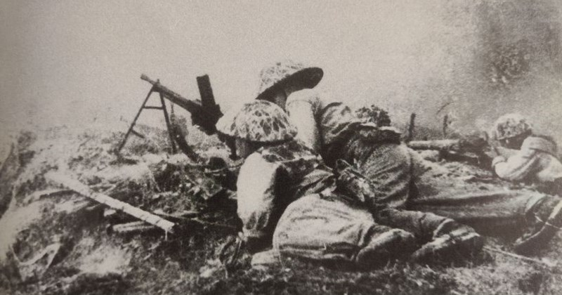
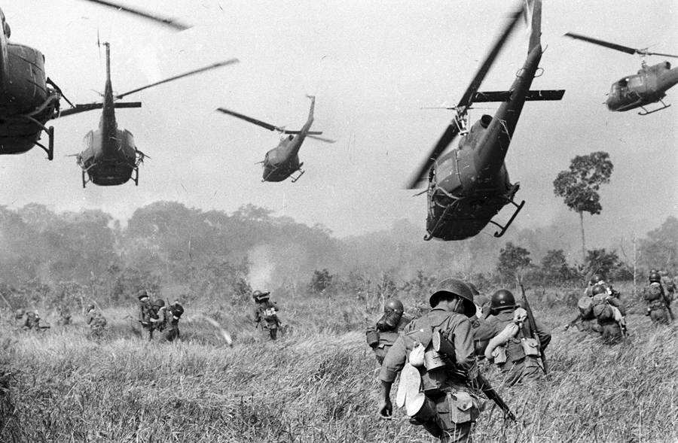
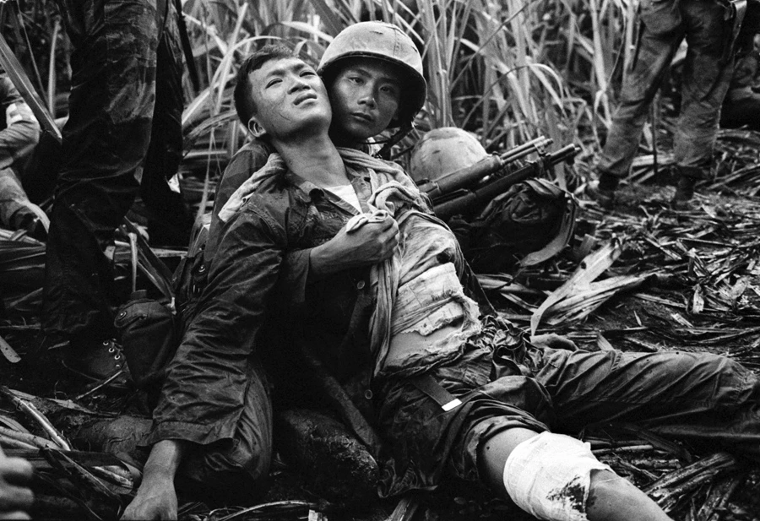
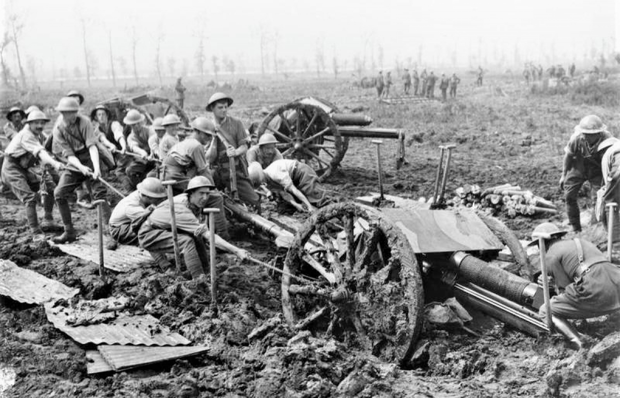
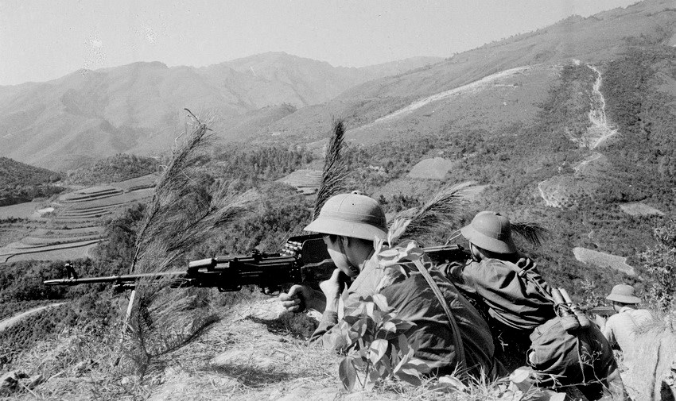
Notes:
Tích hợp ANQP: lên án, tố cáo chiến tranh phi nghĩa gây ra đau khổ, chia lìa cuộc sống

Slide 20
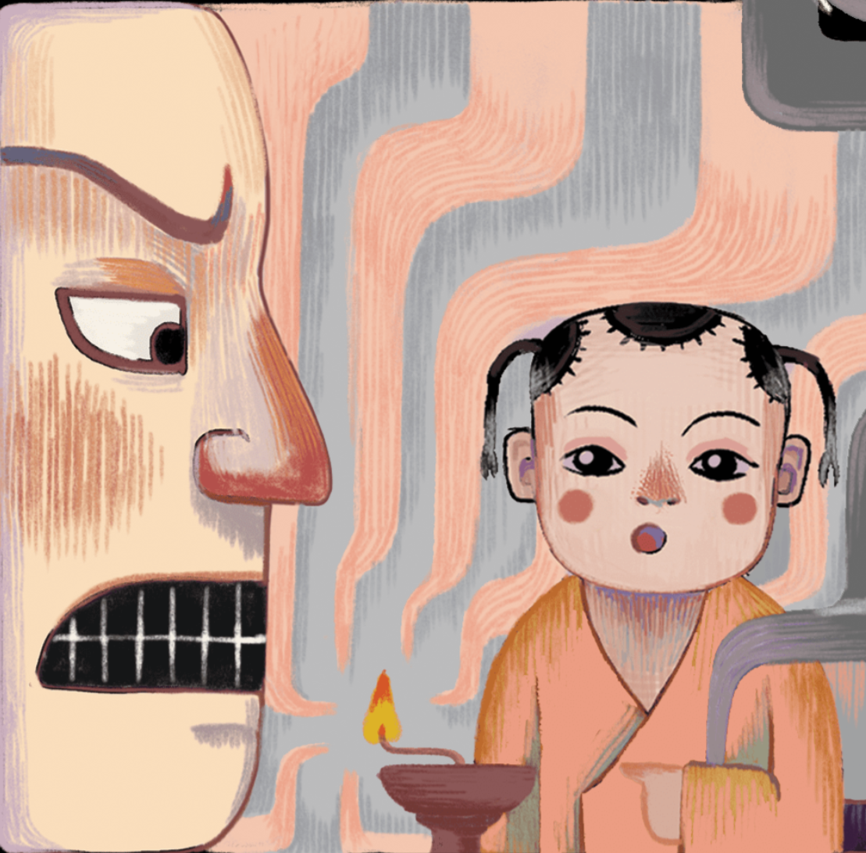
Góc nhìn đa chiều
Với tính cách như Trương Sinh, nếu không phải ra trận vì chiến tranh, mà phải đi làm ăn xa, trở về thấy con chỉ vào chiếc bóng và nói như vậy, ngọn lửa ghen tuông có thể bùng lên không? Vậy giữa “chiến tranh” và bản tính nghi kị hồ đồ của Trương Sinh, đâu mới là nguyên nhân chủ yếu? Nếu bé Đản không chỉ vào chiếc bóng và bảo đó là cha mình, thì trong suốt cuộc đời vợ chồng sống với nhau, ai dám chắc cơn ghen của Trương Sinh sẽ không có dịp nào bùng phát?
Notes:
GV cho HS thảo luận câu hỏi: Với tính cách như Trương Sinh, nếu không phải ra trận vì chiến tranh, mà phải đi làm ăn xa, trở về thấy con chỉ vào chiếc bóng và nói như vậy, ngọn lửa ghen tuông có thể bùng lên không? Vậy giữa “chiến tranh” và bản tính nghi kị hồ đồ của Trương Sinh, đâu mới là nguyên nhân chủ yếu? Nếu bé Đản không chỉ vào chiếc bóng và bảo đó là cha mình, thì trong suốt cuộc đời vợ chồng sống với nhau, ai dám chắc cơn ghen của Trương Sinh sẽ không có dịp nào bùng phát?
Hs trl khẳng định nguyên nhân chủ yếu dẫn đến bi kịch của Vũ Nương: Giữa câu nói vô tình của con trẻ và tính cách đa nghi thái quá của người cha, nguyên nhân nào là quan trọng hơn.

Slide 21
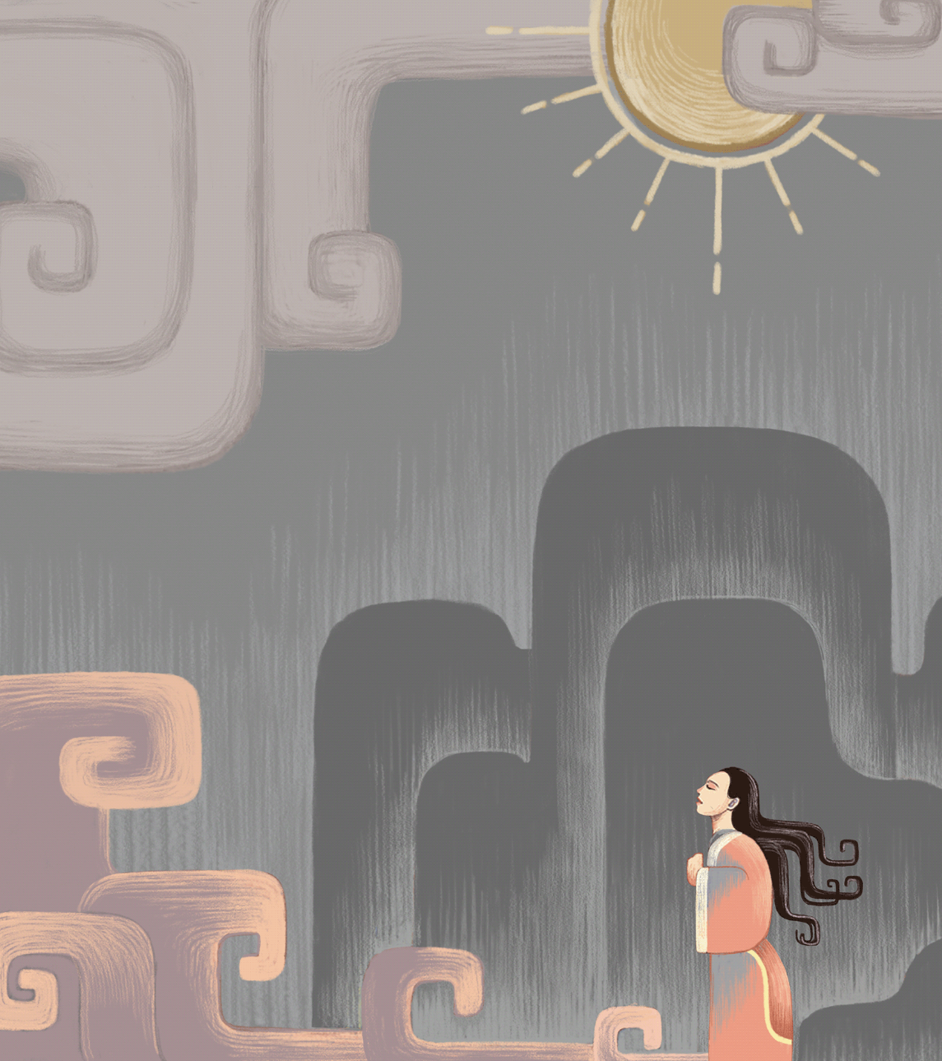
3.
Yếu tố kì ảo

Slide 22
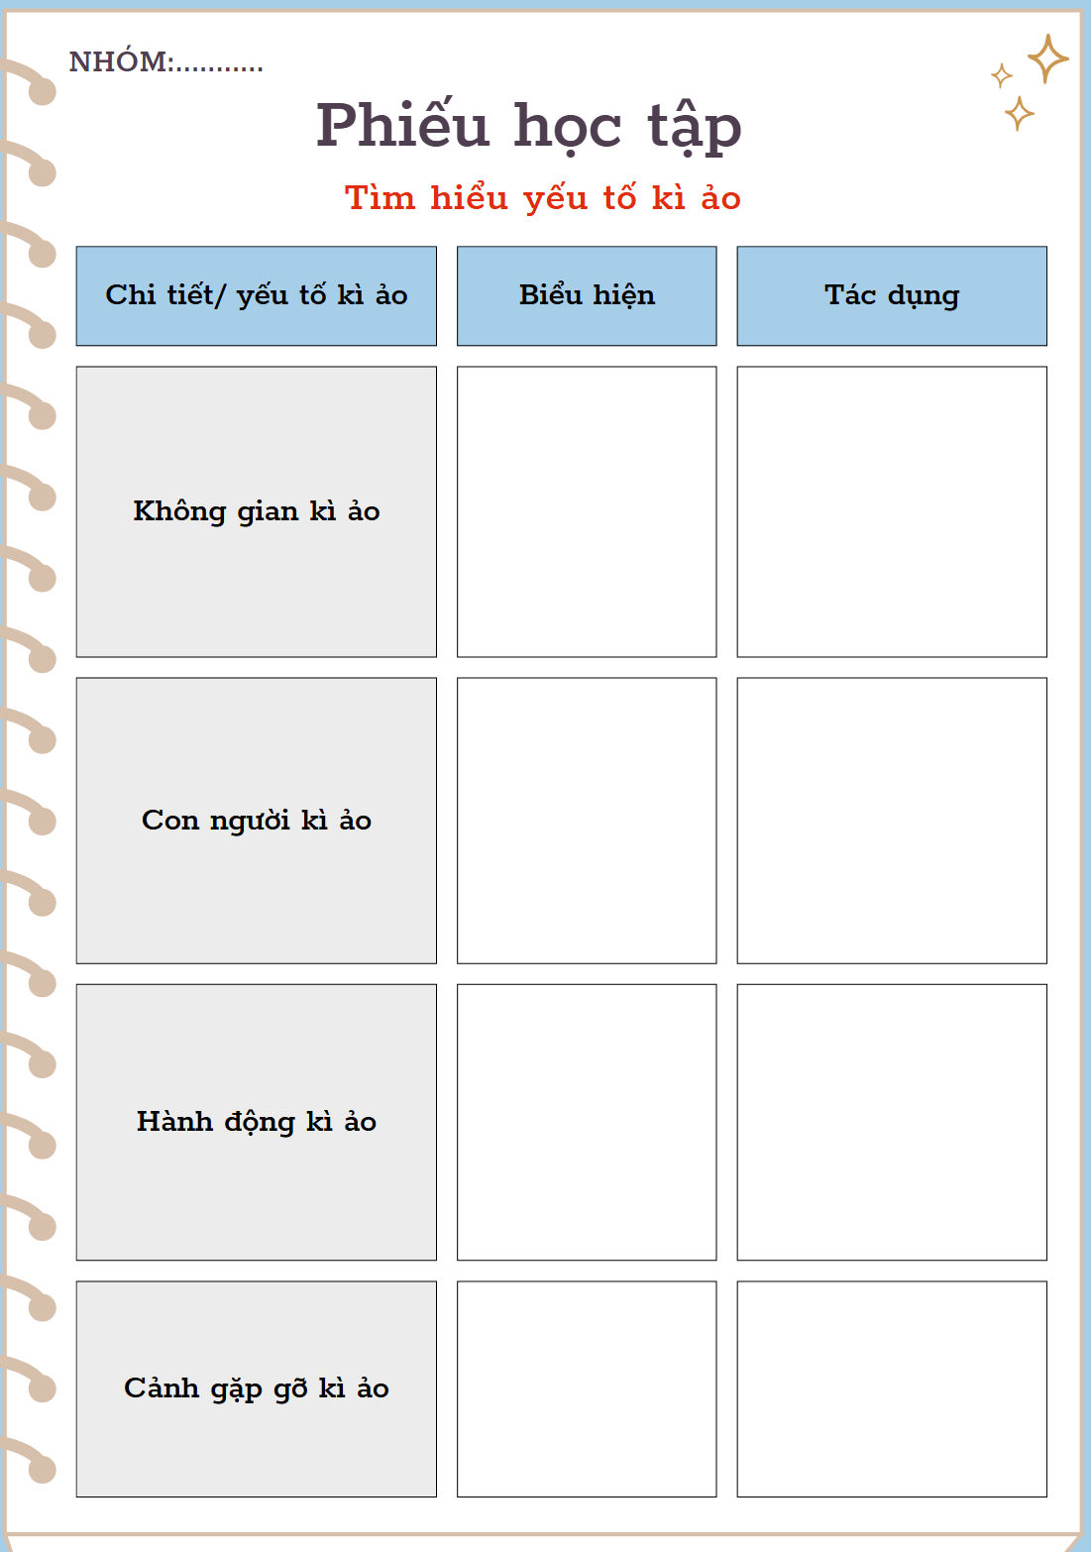
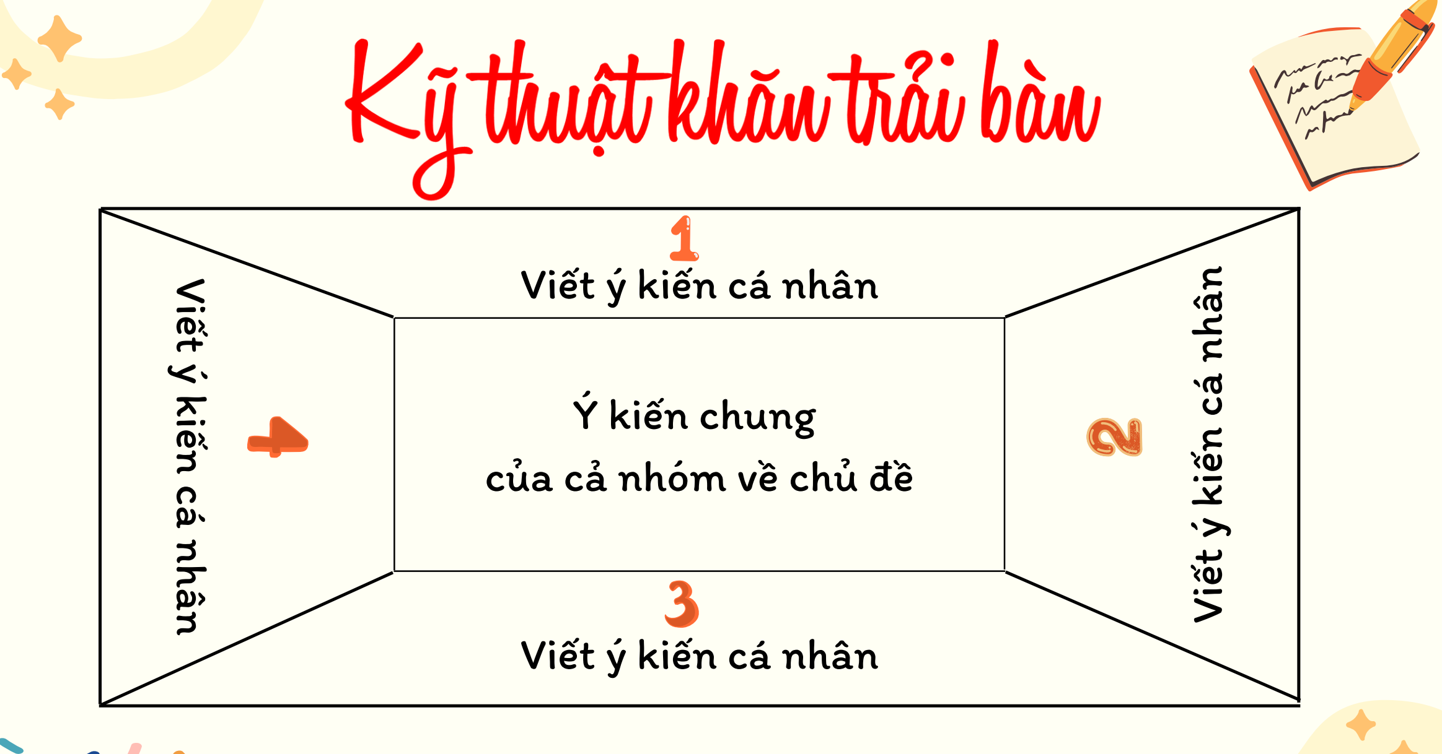
Khăn trải bàn
Notes:
3 nhóm lớn

Slide 23
a. Yếu tố kì ảo
Chi tiết/ yếu tố kì ảo | Biểu hiện | Tác dụng
Không gian kì ảo | Không gian nghệ thuật, cung điện, đền đài sang trọng ở dưới nước của rùa thần… | - Mở ra diễn biến tiếp theo cho câu chuyện, đẩy cốt truyện vận động - Giúp tác giả tiếp tục khắc họa số phận, phẩm chất của Vũ Nương. - Thể hiện tư tưởng nhân đạo của tác giả.
Con người kì ảo | Linh Phi, các nàng tiên…
Hành động kì ảo | Linh Phi báo mộng và được Phan Lang cứu sống; việc cứu sống Vũ Thị Thiết, trả ơn Phan Lang của Linh Phi…
Cảnh gặp gỡ kì ảo | Cảnh gặp gỡ rồi cách biệt khi Trương lập đàn giải oan cho vợ…

Slide 24
Thảo luận nhanh
Giả sử nếu không có những chi tiết kì ảo, câu chuyện sẽ thay đổi như thế nào về ý nghĩa và đặc điểm nghệ thuật?
Về ý nghĩa: không nhấn mạnh được nỗi đau đớn của nhân vật khi bị mắc oan; không thể hiện được hết sự oan nghiệt của số phận con người; không cho thấy thông điệp của tác giả về sự nhân hậu, sự khẳng định và ngợi ca những giá trị tốt đẹp trong cuộc sống.
Về đặc điểm nghệ thuật: cốt truyện bớt đi sự li kì, hấp dẫn; không thể hiện trí tưởng tượng bay bổng của tác giả

Slide 25
b. Sự đan xen giữa các chi tiết kì ảo và chi tiết đời thường
Chi tiết đời thường | Chi tiết kì ảo | Tác dụng của việc kết hợp các chi tiết kì ảo và đời thường
- Phan kể chuyện với Trương ở nhà - Trương lập đàn tràng ở bến Hoàng Giang - Trương gọi vợ… | - Trương nhận lại chiếc hoa vàng - Vũ Nương ngồi trên một chiếc kiệu hoa đứng ở giữa dòng, theo sau là năm mươi chiếc xe cờ tán, võng lọng…bóng nàng biến đi mất | Giúp câu chuyện trở nên hấp dẫn, vừa hư vừa thực, vừa gắn với những vấn đề của cuộc sống hàng ngày, vừa thể hiện trí tưởng tượng và ước mơ của tác giả.

Slide 26
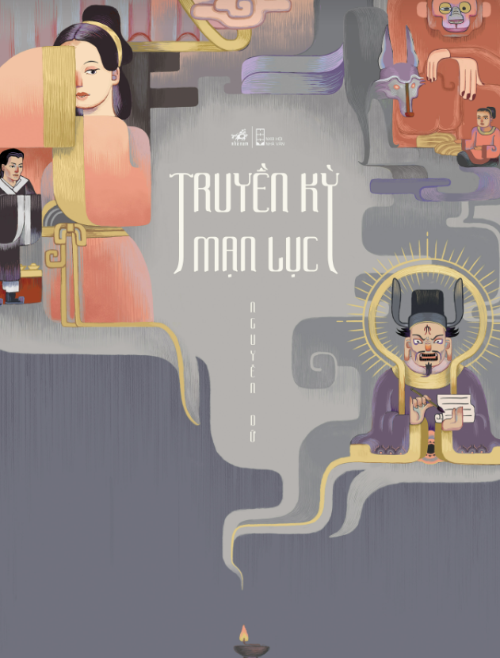
4.
Chủ đề, ý nghĩa Và thông điệp của truyện

Slide 27

Chủ đề:
- Đặt ra vấn đề về số phận oan trái của người phụ nữ trong xá hội phong kiến, thể hiện sự thương xót đối với những người phụ nữ kém may mắn, bất hạnh…
- Cái nhìn nhân hậu, mong ước những điều tốt đẹp trong cuộc sống của tác giả.
- Ca ngợi vẻ đẹp truyền thống của người phụ nữ
Ý nghĩa:
Có ý nghĩa vô cùng sâu sắc (ý nghĩa nhân sinh), giá trị vượt thời gian, vừa liên hệ, vận dụng thực tiễn vào cuộc sống ngày nay
- Thiếu niềm tin, không biết lắng nghe sẽ dẫn đến tội lỗi
- Có những sai lầm không thể sữa chữa được.
Thông điệp:
Lời cảnh tỉnh cho những người ghen tuông mù quáng, thiếu niềm tin và không biết lắng nghe

Slide 28
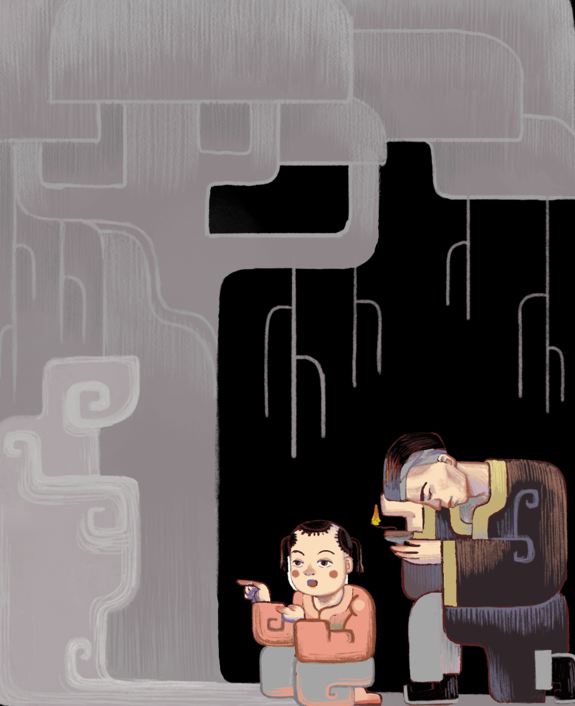
III.
Tổng kết

Slide 29
1. Nghệ thuật
2. Nội dung
- Cốt truyện li kì, hấp dẫn
- Sự kết hợp giữa yếu tố thực và yếu tố kì ảo
- Xây dựng nhân vật tài tình, qua lời nói và hành động…
Thể hiện bi kịch tan vỡ hạnh phúc gia đình của Vũ Nương, qua đó phê phán xã hội phong kiến đồng thời bày tỏ niềm thương xót đối với sự bất hạnh của người phụ nữ.
Notes:
G

Slide 30
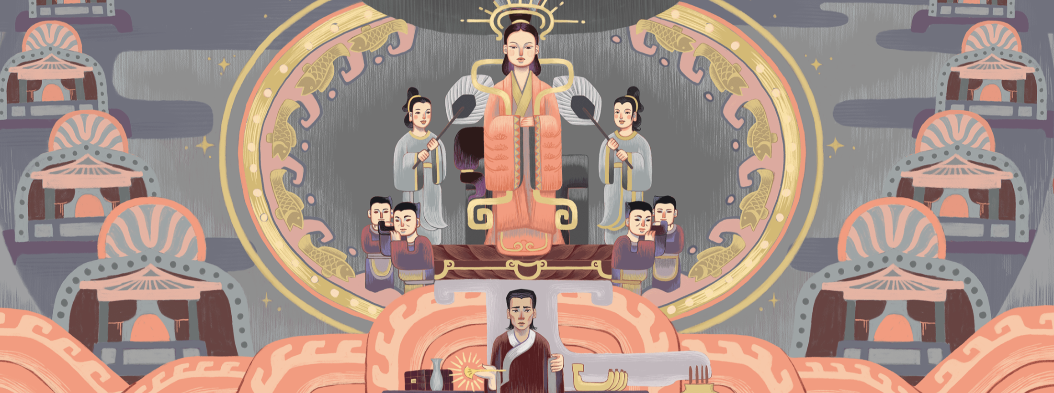
IV.
Luyện tập

Slide 31
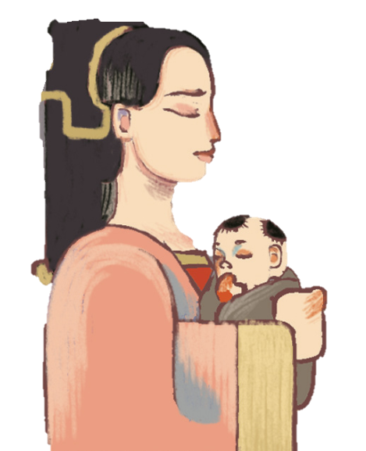
Gợi ý:
- Chi tiết “chiếc bóng” có vai trò gì trong diễn biến của câu chuyện? Nó khiến người đọc phải suy nghĩ về những điều gì?
- Dung lượng của đoạn văn (7-9 câu), cách tổ chức đoạn văn, việc liên kết giữa các câu, yêu cầu dung lượng về dùng từ, đặt câu.
Viết đoạn văn (khoảng 7 – 9 câu) trình bày suy nghĩ của em về chi tiết “cái bóng” trong truyện.

Slide 32
“Chuyện người con gái Nam Xương” là tác phẩm viết về số phận người phụ nữ trong xã hội phong kiến của tác giả Nguyễn Dữ. Trong truyện, chi tiết “cái bóng” là một chi tiết rất quan trọng. Chiếc bóng xuất hiện gián tiếp trong lời nói của bé Đản: “Ô hay! Thế ra ông cũng là cha tôi ư? Ông biết nói, chứ không như cha tôi trước khi chỉ nín thin thít…”. Lần thứ hai khi Vũ Nương đã tự vẫn, “trong một đêm phòng không vắng vẻ” chỉ có hai cha con, bé Đản chỉ chiếc bóng trên tường và nói: “Cha Đản lại đến kìa!”. Lần thứ nhất, “cái bóng” trở thành đầu mối, điểm thắt nút của câu chuyện. Mọi nghi ngờ thực chất khởi sinh từ cái bóng. Còn lần thứ hai, “cái bóng” mở mắt cho Trương Sinh về sự thật tội ác do chính chàng gây ra. Cũng chính cái bóng cởi nút, giải tỏa mọi khó khăn, thắc mắc cho Trương Sinh. Mặt khác, chiếc bóng tô đậm thêm nét đẹp phẩm chất của Vũ Nương trong vai trò làm vợ, làm mẹ. Vũ Nương chỉ bóng mình trên tường bảo đó là cha Đản để dỗ con và làm nguôi ngoai nỗi nhớ – cả nỗi con nhớ cha, cả nỗi vợ nhớ chồng. Như thế, cái bóng trở thành biểu tượng của tình chồng vợ gắn bó tuy hai mà một. Không chỉ vậy, chiếc bóng là một ẩn dụ cho số phận mong manh của người phụ nữ trong chế độ nam quyền. Chỉ là chiếc bóng vô hình nhưng cũng có thể dẫn tới một bi kịch. Chi tiết cái bóng còn là bài học cho những người đàn ông có tính ghen tuông bóng gió, mùa quáng. Chính vì vậy, chi tiết cái bóng là chi tiết nghệ thuật đắt giá, góp phần tạo kịch tính và thúc đẩy sự phát triển của câu chuyện. Cái bóng tạo ra sự bất ngờ, tính hấp dẫn của tình huống, sự chặt chẽ cho cốt truyện, tạo sự thắt nút, mở nút rất hợp lí. Cái bóng cũng chính là thông điệp muôn đời cho mọi người: đã yêu thương nhau phải tin tưởng, đừng để cái bóng rình rập, giết chết tình yêu, hạnh phúc gia đình.

